Slide 1

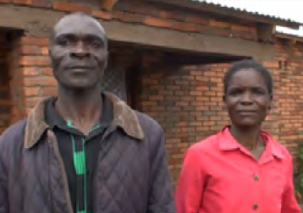

Formação sobre sensibilização para as questões de género
Escreva o nome da sua organização aqui.

Slide 2
ONDE ESTAMOS?: Formação sobre sensibilização para as questões de género em 4 Passos SHEP
4 Passos | Actividades
1. Partilhar o objectivo com os agricultores. | Seminário de Sensibilização
2. A consciencialização dos agricultores é aumentada. | Pesquisa Participativa de Linha de Base (opcional) Fórum dos Intervenientes Pesquisa de Mercado
3 . Os agricultores tomam decisões. | Selecção de Culturas Alvo Elaboração do Calendário de Culturas
4. Os agricultores adquirem habilidades. | Formações no terreno
Acompanhamento e monitorização (incluindo a Pesquisa Participativa Final)
A formação em sensibilização para as questões de género deve ser realizada algum tempo antes do "Passo 3 - Os agricultores tomam decisões" porque a tomada de decisões equilibradas em termos de género é fundamental para o sucesso do trabalho do grupo/casa.

Slide 3
PARTE 1: CONCEITO

Slide 4
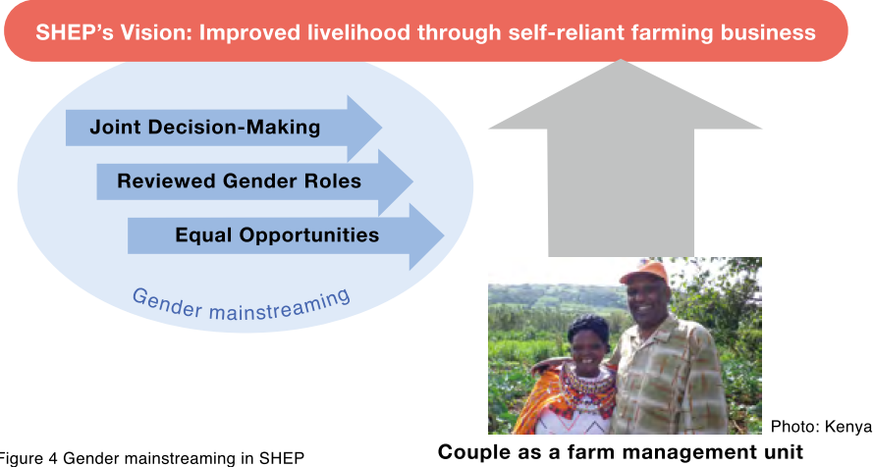
PORQUÊ?: Objectivos da Formação em Sensibilização para as Questões de Género
Visão da SHEP: Melhorada a subsistência através do negócio agrário autosuficiente
Tomada de Decisão Conjunta
Papéis de Gênero Revisados
Oportunidades Iguais
Generalização de Gênero
SHEP considera:
  O género como uma parte integral e essencial da gestão do negócio agrícola.
  O marido e mulher como uma “unidade de gestão do campo” que deve trabalhar junto em harmonia.
Casal como uma unidade de gestão agrária

Slide 5
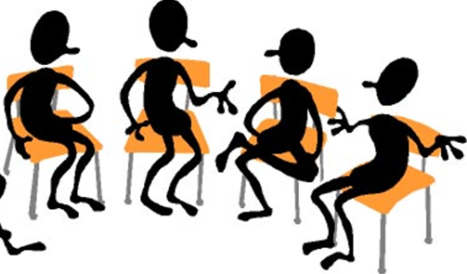
O QUÊ?: Perfil da Formação em Sensibilização para as Questões de Género
A Formação em Sensibilização para as Questões de Género é uma parte integrante das formações SHEP.
Deve ser conduzida antes da fase de tomada de decisão dos agricultores, ou seja, Selecção de Culturas Alvo e Elaboração de Calendário de Culturas.
4 Passos | Actividades
1. Partilhar os objectivos com os agricultores. | Seminário de Sensibilização
2. A consciencialização dos agricultores é aumentada | Pesquisa Participativa de Linha de Base (opcional) Fórum dos Intervenientes Pesquisa de Mercado
3 . Os agricultores tomam decisões. | Selecção de Culturas Alvo Elaboração do Calendário de Culturas
4. Os agricultores adquirem habilidades. | Formações no Terreno
Acompanhamento e monitorização (incluindo a Pesquisa Participativa Final)

Slide 6
O QUÊ?: Perfil da Formação em Sensibilização para as Questões de Género
A formação não é teórica mas sim prática e participativa.
A formação é realizada com a implementação de quatro exercícios
  Papéis e responsabilidades
  Acesso & Controlo de Recursos
  Calendário de Actividades Diárias
  Orçamentação Agrícola Familiar
Através da participação em vários exercícios, os casais agricultores chegarão a uma série de constatações sobre as suas questões de género a nível do agregado familiar.

Slide 7

COMO?: Dicas Chave de Implementação
Os cônjuges dos membros devem ser convidados a participar na formação.
Crie um ambiente amigável. Não deixar que os participantes joguem o jogo da culpa! Pelo contrário, ajude-os a compreender as posições, preocupações, problemas um do outro.
Se é difícil falar abertamente sobre questões de género devido às normas sociais locais, considere convidar líderes de opinião locais (por exemplo, líderes religiosos, professores, etc. que apoiam a formação em género).

Slide 8
PARTE 2: PRÁTICA

Slide 9
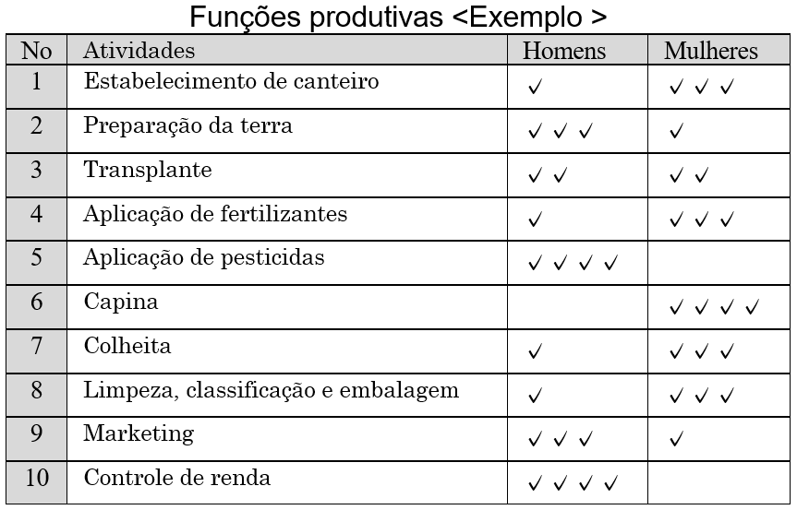
Exercício: Papéis e Responsabilidades
O grupo masculino e o grupo feminino trabalham separadamente nas folhas "Papéis Produtivos" e "Papéis Reprodutivos".
Ambos os grupos apresentam os resultados das suas discussões.
Indique as principais tarefas produtivas (produção de culturas) sob “Actividades”.
Distribua um total de quatro certos (✔) por linha, indicando quem desempenha mais papéis e tem mais responsabilidades em cada uma das "Actividades" listadas.

Slide 10
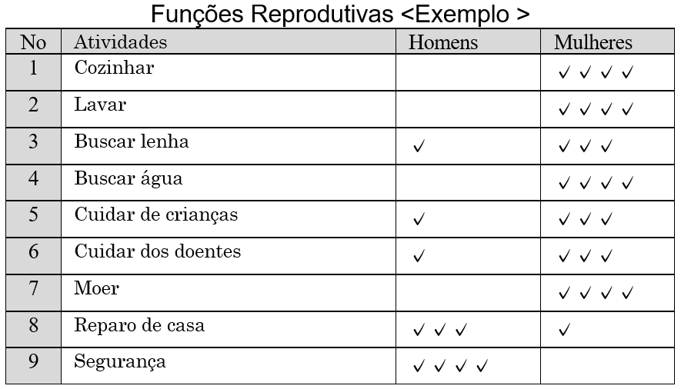
Exercício: Papéis e Responsabilidades
Estas são as principais actividades produtivas. Modifique-as conforme o necessário.
Distribua um total de quatro certos (✔) por linha, indicando quem desempenha mais papéis e tem mais responsabilidades em cada uma das "Actividades" listadas.
Comparar como as folhas do grupo masculino e do grupo feminino são diferentes.
Discuta que mudanças nos papéis de género podem ser feitas para uma gestão agrícola e familiar mais eficiente.

Slide 11
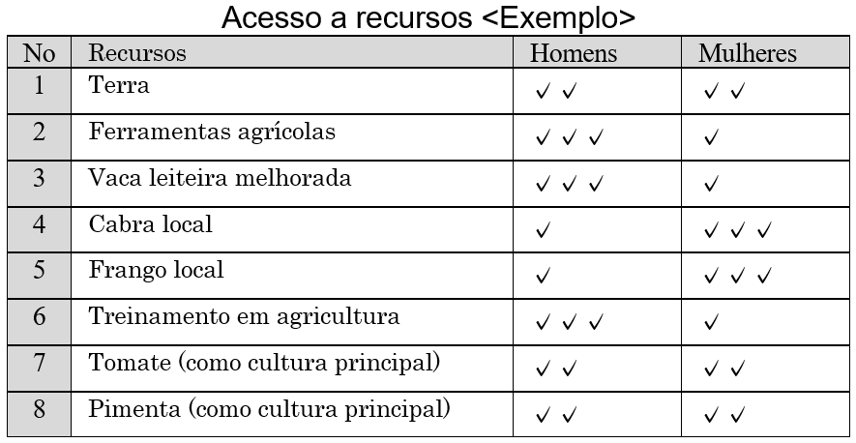
Exercício: Acesso & Controlo de Recursos
O grupo masculino e o grupo feminino trabalham separadamente nas folhas "Acesso a Recursos" e "Controlo de Recursos".
    Recursos: Qualquer coisa que possa ser possuída e utilizada pelos agricultores para obterem um benefício dela.
    Acesso: A oportunidade de fazer uso de um recurso
    Controlo: O poder de decidir como um recurso é utilizado.
Enumere os principais recursos relevantes para a agricultura em "Recursos".
Distribua um total de quatro certos (✔) por linha, indicando quem tem mais acesso a cada um dos “Recursos” listados.
Enumere duas principais culturas hortícolas

Slide 12
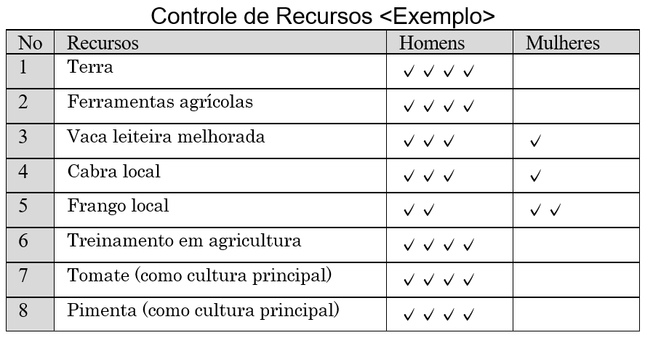
Exercício: Acesso & Controlo de Recursos
Distribua um total de quatro certos (✔) por linha, indicando quem tem mais acesso a cada um dos “Recursos” listados.
Estes devem ser os mesmos que os da Folha de "Acesso".
Ambos os grupos apresentam os resultados das suas discussões.
Compare como as folhas do grupo masculino e do grupo feminino são diferentes.
Discuta como as restrições específicas de género no acesso a, e/ou controlo sobre os recursos podem por vezes ter um impacto negativo na vida agrícola.

Slide 13
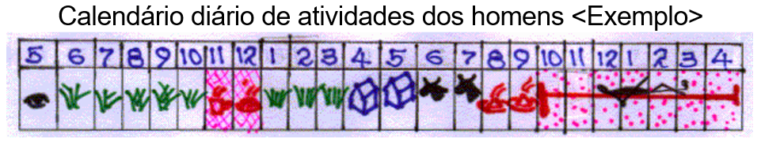
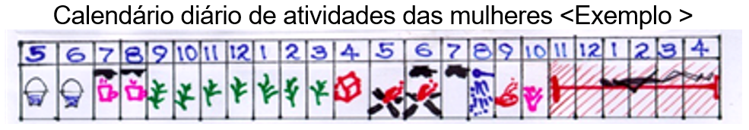
Exercício: Calendário diário de actividades
O grupo masculino e o grupo feminino desenham separadamente o seu "Calendário Diário de Actividades" de um dia de semana típico. As actividades a identificar incluem trabalho agrícola, cozinhar, limpar, descansar, etc.
Podem utilizar desenhos como estes. Podem também escrever as actividades se a sua taxa de literacia for elevada.
Comece às 5 horas da manhã.
Compare os dois calendários e discuta uma melhor utilização do tempo para um casal

Slide 14
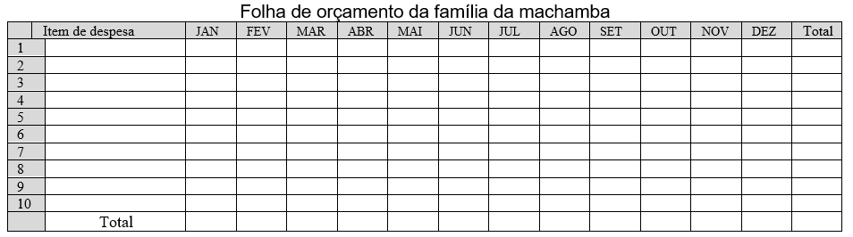
Exercício: Orçamentação Familiar Agrícola
O grupo masculino e o grupo feminino trabalham separadamente para preencher o montante de despesas de cada mês na "Ficha de Orçamento Familiar Agrícola" com base no seu padrão de despesas anual típico.
[Dicas!]Se a taxa de literacia das famílias não for elevada, tente usar doces, pequenas pedras, etc. para representar uma quantia de dinheiro.
Enumere os principais itens de despesa tais como alimentação, educação, cuidados de saúde, insumos agrícolas, etc.
Calcule a quantia total de dinheiro.

Slide 15


Exercício: Orçamentação Familiar Agrícola
O grupo masculino e o grupo feminino mostram a folha um do outro.
Discutam questões causadas pela falta de comunicação entre marido e mulher sobre.....
    orçamento doméstico
    Utilização ineficiente dos recursos financeiros
Discuta o que podem fazer para uma melhor gestão do orçamento familiar
Orçamento

Slide 16
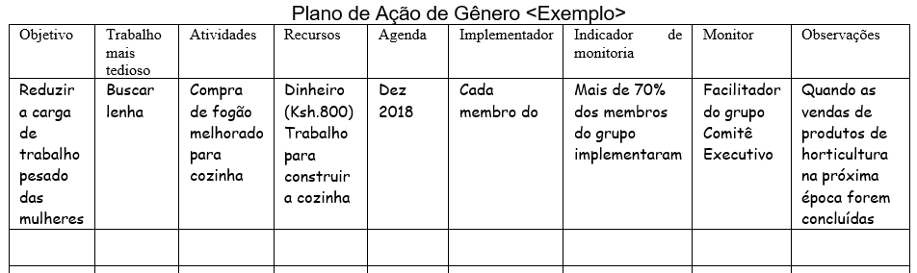
Planificação: Plano de Acção sobre Género
Todos os agricultores discutem como podem ultrapassar as questões relacionadas com o género que impedem uma gestão agrícola eficiente. As questões incluem;
  Papéis de género ineficientes
  poder de decisão desequilibrado
  falta de confiança e de comunicação entre um casal.
Com base nesta constatação, o grupo formula um Plano de Acção sobre Género. O grupo vai implementar e acompanhar o seu progresso.

Slide 17

SUGESTÃO:
Organização de Sessões de Discussão usando Histórias
Em vez de, ou para além de, organizar as formações explicadas até agora, realizar uma reunião de discussão para os agricultores pode ser benéfico.
Apresentar aos agricultores algumas histórias da vida real com um tema de género.
Deixar que discutam questões relacionadas com:
  Tomada de decisão conjunta entre marido e mulher,
  Papéis de género que permitam uma gestão agrícola e doméstica eficiente
  Igualdade de oportunidades tanto para homens como para mulheres.

Slide 18
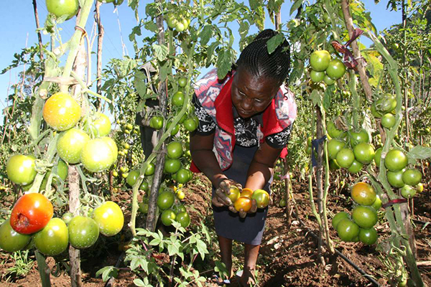
História 1: A História de um Marido num Agregado Familiar Agrícola
Um dia saí de casa de manhã para procurar mercado para o meu tomate que estava pronto para ser colhido. Enquanto eu estava fora ocupado à procura mercado, um comprador visitou a minha casa e encontrou a minha mulher. Perguntou se ela lhe podia vender o tomates, mas como ela não tinha qualquer autoridade para tomar decisões e nunca conheceu os meus planos, ela recusou.
A minha procura por um mercado não foi bem sucedida, por isso fui para casa onde a minha mulher me relatou os acontecimentos do dia. Senti-me realmente mal e o meu tomate estragou-se uma vez que não consegui encontrar um local para o vender.
Esta situação é-lhe familiar?
Porque pensa que este problema aconteceu?
Como pensa que este tipo de situação pode ser evitada?

Slide 19
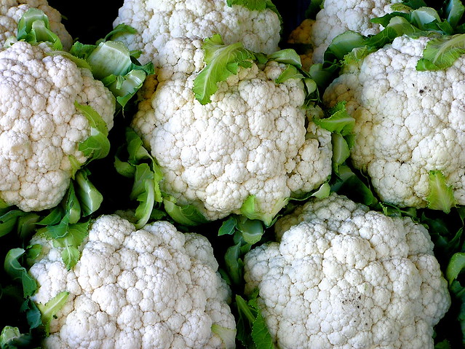
História 2: A História de uma Mulher num Agregado Familiar Agrícola
O meu marido disse-me: "Ouvi dizer que a couve-flor é rentável. Vamos plantar couve-flor em todas as nossas terras". Opus-me a ele dizendo "Sim, mas apenas em metade da nossa terra, não em toda a nossa terra" porque vi muitos outros agricultores já terem plantado couve-flor e ouvi muitas pessoas dizerem que queriam plantar couve-flor. Eu sabia que, quando a colhêssemos, o preço iria descer. O meu marido não me deu ouvidos e fez o que queria. Tivemos uma enorme perda no final da época. Depois desta amarga experiência, porém, o meu marido começou a perguntar-me "Que colheita acha que é boa para esta época?
Esta situação é-lhe familiar?
Porque pensa que este problema aconteceu?
Como pensa que este tipo de situação pode ser evitada?

Slide 20
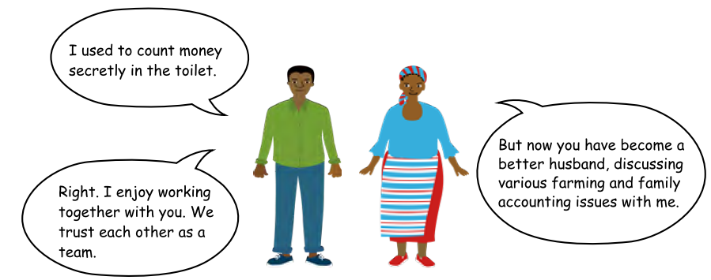
Formação sobre sensibilização para as questões de género em Acção
Eu costumava contar dinheiro secretamente no banheiro.
Eu costumava contar dinheiro secretamente no banheiro.
Mas agora você se tornou um marido melhor, discutindo várias questões agrícolas e de contabilidade familiar comigo.
Certo. Eu gosto de trabalhar contigo. Confiamos um no outro como uma equipe.

Slide 21

RESOLUÇÃO DE PROBLEMAS
O género é um tema sensível. E se os agricultores hesitarem em participar na Formação sobre Sensibilização para as Questões de Género?
→ A experiência passada sugere que os agricultores que participaram na Formação sobre Sensibilização para as Questões de Género ficaram muito satisfeitos por participarem na formação. Gostaram da formação porque o seu foco NÃO está em destacar problemas ou criticar outros relacionados com o género, mas sim em melhorar a actividade agrícola através da cooperação recíproca.

Slide 22
Caminho a seguir: Calendário de Implementação, Reporte, adicione qualquer outra informação necessária aqui.

